Slide 2
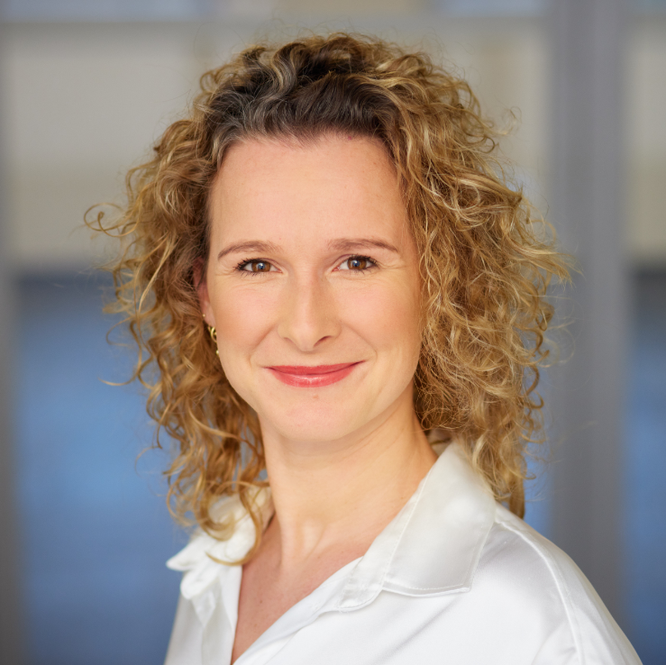
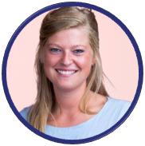
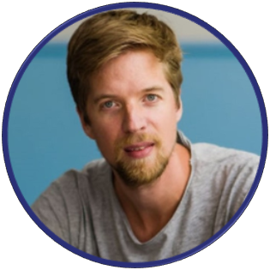
Introductie
Yaël Weening
Promovendus:
Hessel Nieuwelink
Jaap Schuitema
Anne Bert Dijkstra
Isolde de Groot
Vivianne Goedhart
Docent trainer
Henri Boer
Docent trainer
Notes:
Voorstellen- check publliek- inzicht in resultaten fase 1 en 2- reclame maken voor fase 3- tips.

Slide 3

Introductie
Waarom (state of art)
Fase 1(2022-2023) en fase 2 (2023-2024)
Concrete tips
Dialoog oefening
Reflectie
Notes:
En om het eerste ijs te breken

Slide 4
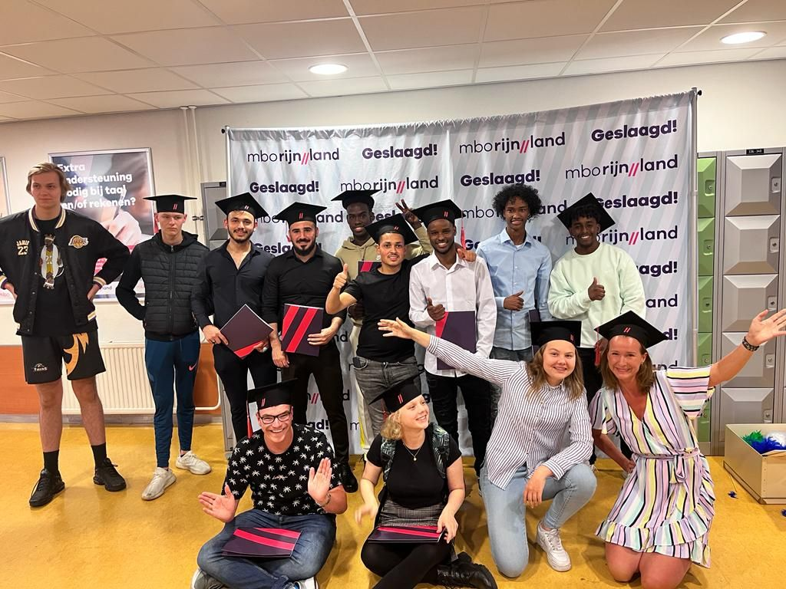
Introductie
Kwetsbaarheid
Notes:
Invloed docent- zelf docent- moeilijk

Slide 5
Burgerschapsdoelen
Kerndoel 1,2 en 6
Zelfvertrouwen docenten
Kritische dialoog- dialogische vaardigheden- opleidingstypen
Self efficacy
Multiperspectiviteit
Democratische basiswaarden- vrijheid en gelijkheid
Open klasklimaat (ICCS: 2022)
Bronnen: (Howe & Mercer, 2012; Schuitema et al., 2018). (Geboers et al., 2015; Munniksma et al., 2017) (Onderwijsinspectie, 2020; Nieuwelink & Oostdam, 2021) (Dijkstra et al., 2021; Munniksma et al., 2017; Nieuwelink et al., 2019)
Notes:
Uit eerder Onderzoek. We weten dat leerlingen vrijheid en gelijkheid belangrijk vinden maar dit niet zozeer andere ook gunnen. 📢 De gemiddelde score die leerlingen in Nederland het open klasklimaat voor discussie geven, is lager dan het ICCS-gemiddelde. Kerndoel 1-3-6. 📢 In de vergelijkingslanden zijn de gemiddeldes juist hoger dan het internationale gemiddelde. 📢 Dit betekent dat leerlingen in Nederland het klasklimaat voor discussie als minder open ervaren in vergelijking met hun leeftijdsgenoten in andere landen.

Slide 6
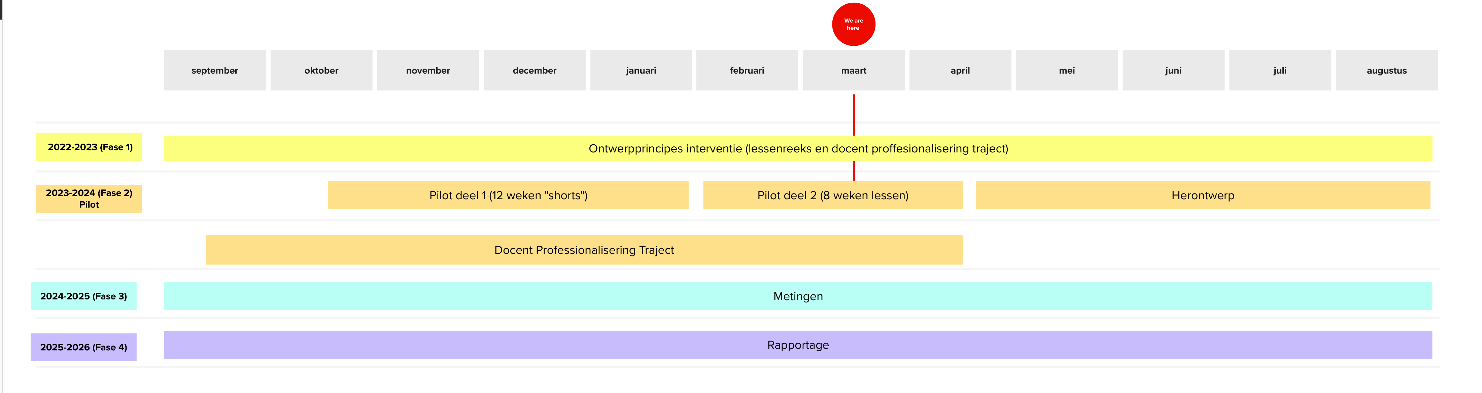
Onderzoeksfasen

Slide 7
Fase 1- opvallendheden
Relevantie
Succeservaring
Opbouw
Open en/vs veilig klasklimaat
Bubbel
Rol van de docent
Notes:
Leerlingen zien relevantie-maar we doen het eigenlijk nooit
Een paar keer hebben gedaan, Koud onderwerp- ben je een katten of honden mens, Gastlesdocent. Open versus veilig
Hele klas eens is en super open. Maar is het dan wel veilig? Stoer doen. 1 op 1 niet.
Mening van docent (houding van de docent) bepalend voor veiligheid en openheid- vb corona, sprookje, linkse beschouwing

Slide 8
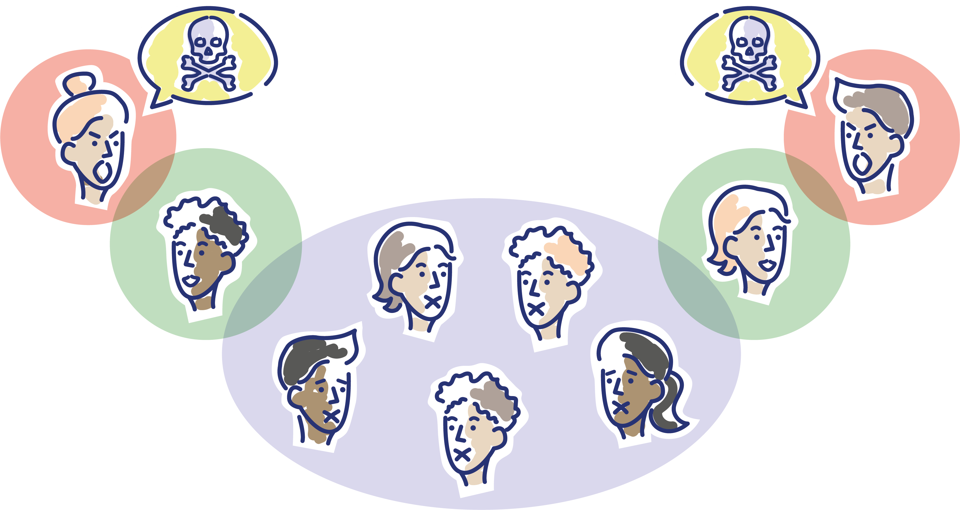
Fase 1- Opvallendheden

Slide 9




Dialoog+
10 weken dialogische vaardigheden en houdingen en open en veilig klasklimaat
8 weken controversen
9 trainingen

Slide 10

Samen verantwoordelijk

Slide 11
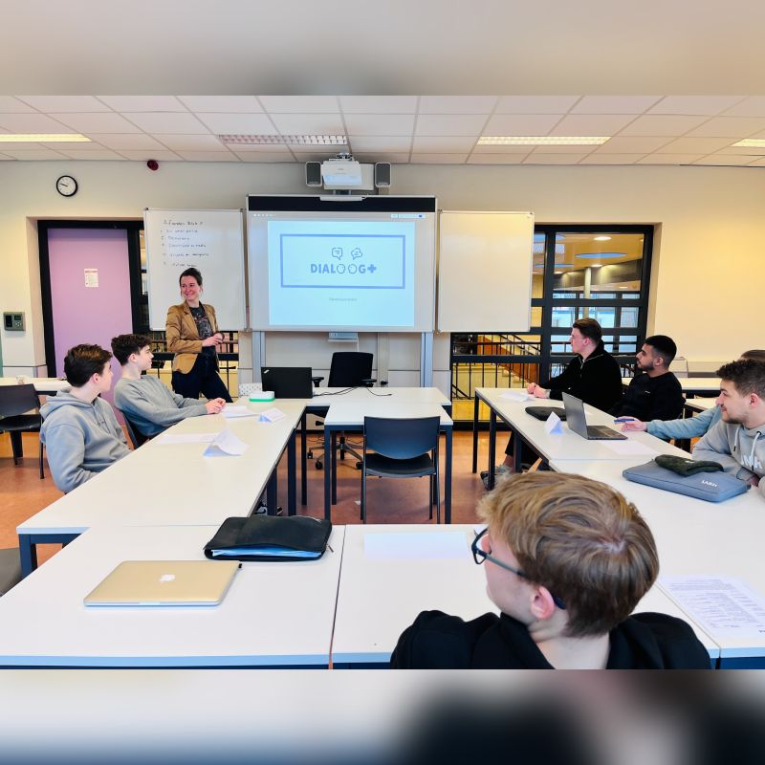
Persoonlijke leerdoelen
Notes:
’Ik geef graag mijn mening en ik ben daar ook goed in. Ik denk alleen dat ik beter met andermans gevoelens rekening kan houden. Ik zeg vaak iets choquerends en extreems, zodat iedereen mij grappig vind. Ik wil daar beter op letten.’
’Ik kan heel goed debatteren. Ik merk alleen dat ik altijd een gesprek wil winnen. Ik zou ook eens goed willen leren luisteren.’
’Ik heb nog nooit mijn mening geuit in het klaslokaal. Ik praat meestal maar mee. Zodat ik niet afwijk van de anderen. Ik zou mijzelf willen en durven zijn tijdens deze lessen.’
’Ik klap vaak dicht als jongens in de klas harde uitspraken doen over vluchtelingen. Mijn ouders zijn gevlucht en ik zou de jongens de komende weken eens willen zeggen dat het mij raakt als ze dit doen.’
’Ik wil leren mezelf zijn. Ik ben Joods. Mijn klasgenoten bijna allemaal pro palestina. Ik durf niet te zeggen dat ik Joods ben omdat ik bang ben dat de klas dan ook tegen mij is. Ik zou graag willen dat het ok is wie je bent en wat je vind en dat je mag zijn wie je wil zijn en zeggen wat je vind en dat het doel is dat we allemaal iets anders MOGEN vinden en iemand anders MOGEN zijn.’

Slide 12
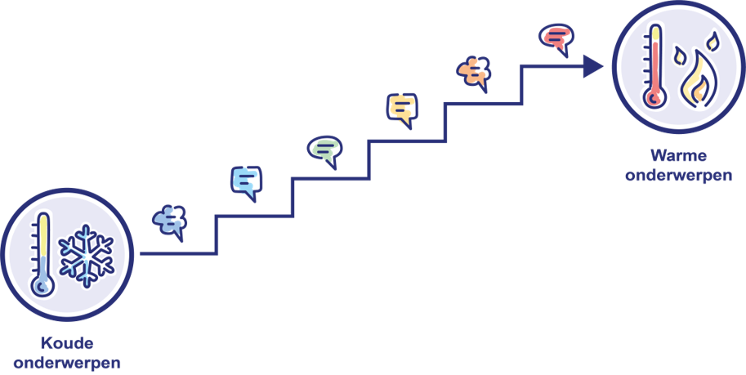
Onderwerpen

Slide 13
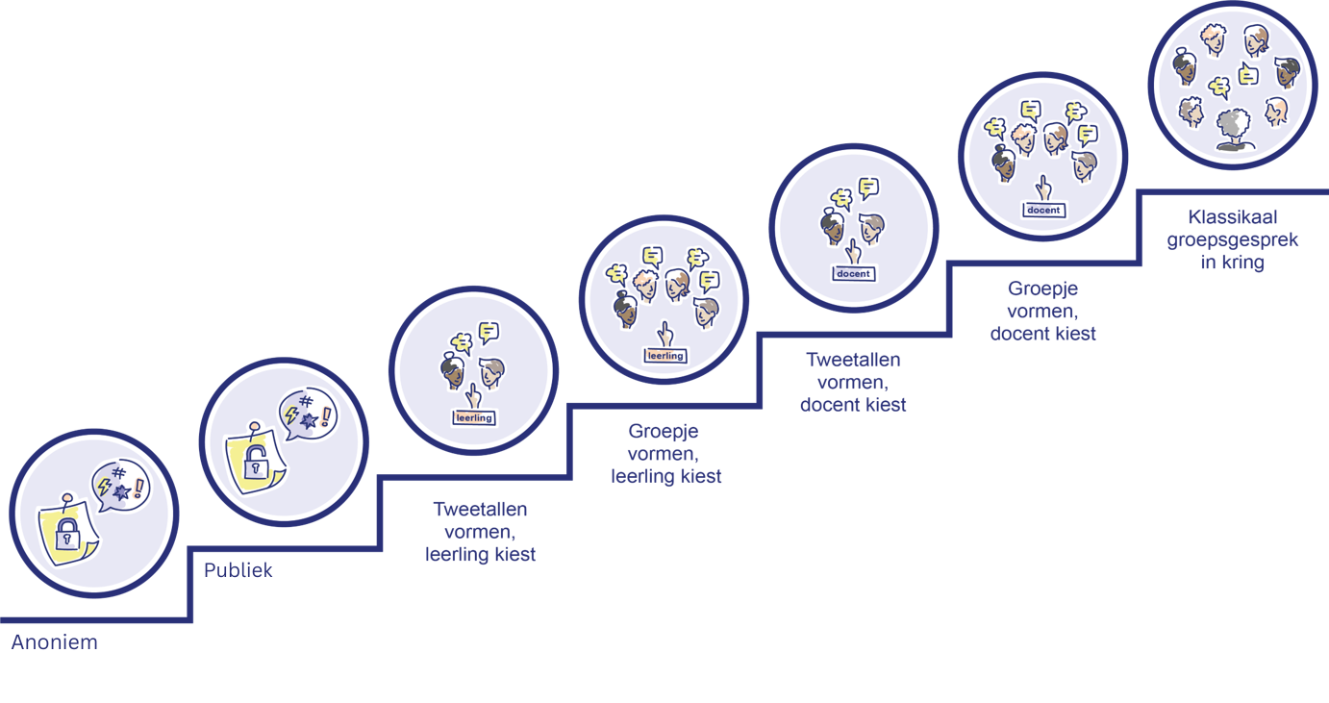
Werkvormen
dialoogplus.my.canva.site/#page-1

Slide 14
Open houding
Speel met je rol
Waar begrenzen en waar uitnodigen?
Intervisie

Slide 15
Open vragen stellen
Bedenk een onderwerp dat je raakt en waar je een sterke mening over hebt. Liefst het onderwerp van vandaag. Maar heb je hier geen sterke mening over kun je ook een ander onderwerp kiezen. Denk aan ongelijke kansen in het onderwijs, paarse vrijdag, pietendiscussie, ongelijke kansen in het onderwijs, de woningmarkt etc.
Vorm een duo
Ondervraag elkaar om de beurt op je eigen onderwerp.
Zorg ervoor dat jouw partner niet weet wat jouw mening is.
Wissel na 5 min.

Slide 16
Open vragen stellen > voorbeelden
Verhelderingsvragen
Kun je uitleggen dat...?
Wat bedoel je met...?
Vragen die argumenten en bewijs uitlokken
Hoe weet je of …?
Heb je bewijs voor … ?
Vragen die alternatieve gezichtspunten uitlokken
Is hier een ander gezichtspunt/standpunt over …?
Wat zou iemand die het niet met je eens is zeggen?
Vragen die implicaties en consequenties onderzoeken
Wat volgt er uit wat je zegt?
Vragen over het gesprek
Waar heeft dit gesprek ons gebracht?
Hoe helpt dit gesprek ons?
Voeg ze stapsgewijs toe aan je repertoire

Slide 17
Gesprek over een stelling
Leerlingen mogen in mijn klas alles zeggen tijdens gesprekken over onderwerpen die controverse oproepen
Nadenken over de trappen:
Werkvormen
Warm/ koud
Notes:
Viv
Thema van de bijeenkomst is multiperspectiviteit, we zijn benieuwd naar jullie perspectieven
Hier samen een gesprek met elkaar aangaan. Dit omdat het goed is om ook zelf volgens de richtlijnen een dialoog aan te moeten gaan om het op de juiste manier aan leerlingen te kunnen leren. Practise what you preach.
Aan docenten vragen of het een koud of warm onderwerp voor ze is.
Aan docenten vragen welke werkvorm ze zouden gebruiken om deze stelling te bespreken.
Aangeven dat ik voor de klassikale bespreking ga waarbij iedere docent enkele minuten krijgt om argumenten op te schrijven

Slide 18
Reflectie: gesprek over een stelling
Hoe heb je deze dialoog ervaren?
Wat heb je de facilitator zien doen?
(gesprekstechnieken, houdingen, werkvorm)
Notes:
Viv
Thema van de bijeenkomst is multiperspectiviteit, we zijn benieuwd naar jullie perspectieven
Hier samen een gesprek met elkaar aangaan. Dit omdat het goed is om ook zelf volgens de richtlijnen een dialoog aan te moeten gaan om het op de juiste manier aan leerlingen te kunnen leren. Practise what you preach.
Aan docenten vragen of het een koud of warm onderwerp voor ze is.
Aan docenten vragen welke werkvorm ze zouden gebruiken om deze stelling te bespreken.
Aangeven dat ik voor de klassikale bespreking ga waarbij iedere docent enkele minuten krijgt om argumenten op te schrijven

Slide 19
Vragen? Graag!
Contact?
y.r.weening@hva.nl
Yaël Weening

